Slide 1


STŘEDNÍ ŠKOLA STAVEBNÍ A TECHNICKÁ
Ústí nad Labem, Čelakovského 5, příspěvková organizace
Páteřní škola Ústeckého kraje
Okenní a dveřní otvory
VY_32_INOVACE_01_020
Projekt MŠMT | EU peníze středním školám
Název projektu školy | ICT do života školy
Registrační číslo projektu | CZ.1.07/1.5.00/34.0771
Šablona | III/2
Sada | 01
Anotace | Seznámení žáků se základní terminologií okenních a dveřních otvorů
Klíčová slova | Okno, dveře, práh, ostění, nadpraží, poprsník
Předmět | Technologie I
Autor, spoluautor | Ivana Businská
Jazyk | Čeština
Druh učebního materiálu | Výklad pomocí prezentace
Potřebné pomůcky | PC, dataprojektor
Druh interaktivity | Výklad pomocí prezentace
Stupeň a typ vzdělávání | Střední škola obor Zedník
Cílová skupina | 1. ročník, žáci 15 – 16 let
Speciální vzdělávací potřeby | ne
Zdroje | Seznam viz poslední strana

Slide 2
STŘEDNÍ ŠKOLA STAVEBNÍ A TECHNICKÁ
Ústí nad Labem, Čelakovského 5, příspěvková organizace
Páteřní škola Ústeckého kraje
Okenní a dveřní otvory

Slide 3
STŘEDNÍ ŠKOLA STAVEBNÍ A TECHNICKÁ
Ústí nad Labem, Čelakovského 5, příspěvková organizace
Páteřní škola Ústeckého kraje
Rozdělení otvorů podle účelu:
- otvory s výplní (okna, dveře, vrata)
- otvory bez výplně (průchody, průjezdy)

Slide 4
STŘEDNÍ ŠKOLA STAVEBNÍ A TECHNICKÁ
Ústí nad Labem, Čelakovského 5, příspěvková organizace
Páteřní škola Ústeckého kraje
Názvosloví
Okna
Nadpraží - tvoří honí část otvoru
- mají je všechny otvory ( s výplní i bez výplně)
- může být rovné nebo zalomené

Slide 5
STŘEDNÍ ŠKOLA STAVEBNÍ A TECHNICKÁ
Ústí nad Labem, Čelakovského 5, příspěvková organizace
Páteřní škola Ústeckého kraje
Ostění - tvoří boční část otvoru
- mají je všechny otvory ( s výplní i bez výplně)
- může být rovné nebo zalomené
Poprsník (parapet) - je nenosná spodní část pod oknem
- může být lícovaný nebo odsazený

Slide 6
STŘEDNÍ ŠKOLA STAVEBNÍ A TECHNICKÁ
Ústí nad Labem, Čelakovského 5, příspěvková organizace
Páteřní škola Ústeckého kraje
Okno
nadpraží
ostění
Poprsník (parapet)

Slide 7
STŘEDNÍ ŠKOLA STAVEBNÍ A TECHNICKÁ
Ústí nad Labem, Čelakovského 5, příspěvková organizace
Páteřní škola Ústeckého kraje
Názvosloví
Dveře
Nadpraží - tvoří honí část otvoru
- mají je všechny otvory ( s výplní i bez výplně)
- může být rovné nebo zalomené

Slide 8
STŘEDNÍ ŠKOLA STAVEBNÍ A TECHNICKÁ
Ústí nad Labem, Čelakovského 5, příspěvková organizace
Páteřní škola Ústeckého kraje
Ostění - tvoří boční část otvoru
- mají je všechny otvory ( s výplní i bez výplně)
- může být rovné nebo zalomené
Práh – je spodní část dveřního otvoru

Slide 9
STŘEDNÍ ŠKOLA STAVEBNÍ A TECHNICKÁ
Ústí nad Labem, Čelakovského 5, příspěvková organizace
Páteřní škola Ústeckého kraje
Dveře
nadpraží
ostění
práh

Slide 10
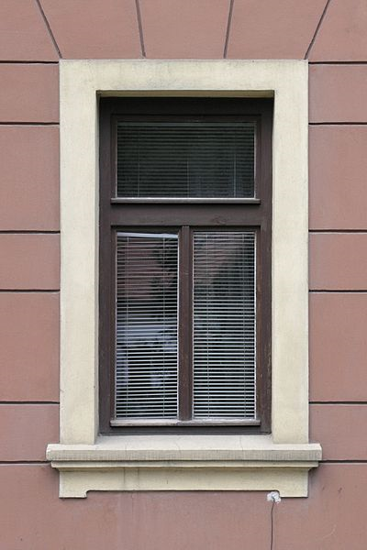
STŘEDNÍ ŠKOLA STAVEBNÍ A TECHNICKÁ
Ústí nad Labem, Čelakovského 5, příspěvková organizace
Páteřní škola Ústeckého kraje

Slide 11
STŘEDNÍ ŠKOLA STAVEBNÍ A TECHNICKÁ
Ústí nad Labem, Čelakovského 5, příspěvková organizace
Páteřní škola Ústeckého kraje
Použité zdroje:
Galerie MS Office
Vlastní dílo autora
MATĚJ BAŤHA. wikipedia [online]. [cit. 8.1.2014]. Dostupný na WWW: http://cs.wikipedia.org/wiki/Soubor:Karlstejn_134_(okno).jpg

